Slide 1


ATELIER REGIONAL SUR LES COMPTES NATIONAUX
(Dans le cadre des activités du PSR-UEMOA 2015-2020) : « Partage d'expériences sur les applications spécifiques développées dans le processus d’élaboration des comptes nationaux »
Cotonou, du 1er au 5 juillet 2019

Slide 2
Etat d’avancement volet comptabilité nationale du PSR
contexte
Rappel des objectifs du volet comptabilité nationale du PSR
Etat de mise en œuvre
Difficultés rencontrées Perspectives

Slide 3


CONTEXTE

Slide 4
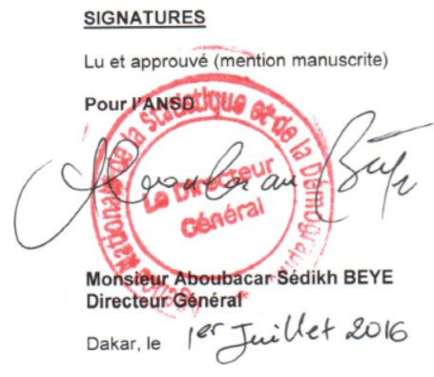
Contexte
Volonté de la Commission de l’UEMOA d’améliorer la production statistique en particulier les compte nationaux
Signature d’une convention entre l’UEMOA et AFRISTAT le 16 et le 20 novembre 2015
Signature d’une convention entre le DG d’AFRISTAT et le DG de l’ANSD : 1er juillet 2016

Slide 5
RAPPEL DES OBJECTIFS DU VOLET COMPTABILITE NATIONALE DU PSR

Slide 6
Objectifs du volet comptabilité nationale du PSR
  Domaine de la Comptabilité Nationale les résultats suivants étaient attendus :
    Une nouvelle nomenclature découlant de la NAEMA Rev.1 et de la NOPEMA Rev.1 est disponible en 2016 ;
    Une matrice de comptabilité sociale actilisée est disponible en 2016 ;
    Les retards dans la production des comptes nationaux selon le SNC 93 sont résorbés en 2016 ;
    La périodicité de publication des comptes nationaux définitifs de l’année n-2 en septembre de l’année n est effective en 2017 ;
    Le passage du SNC 93 au SCN 2008 est réalisé en 2018 ;
    l’ANSD produit les comptes nationaux trimestriels en 2018
    L’acquisition de matériels informatique.

Slide 7


ETAT DE MISE EN ŒUVRE DES ACTIVITES DU VOLET COMPTABILITE NATIONALE DU PSR

Slide 8
Situation de la mise en œuvre des nouvelles nomenclatures
  Elaboration d’une note sur les généralités et concepts liés aux nomenclatures en mettant en exergue les nouveautés apportés au plan international et sous régional
  Réalisation d’études visant en mettre en relief les nouvelles activités (produits) et celles en perte de vitesse
  Organisation de trois ateliers avec les membres du SSN pour examiner et valider la nomenclature nationale
  Accueil d’une mission d’Afristat pour recueillir ses observations et recommandations

Slide 9
Situation de la mise en œuvre des nouvelles nomenclatures
  De nouveaux groupes ont été introduits
  Plus de détails au niveau des classes et catégories
  Une nouvelle nomenclature d’activités et de produits est disponible (validée avec AFRISTAT)
 | NAEMA, Rev1 | NAEMAS | NOPEMA, Rev1 | NOPEMAS
SECTIONS | 21 | 21
DIVISIONS | 88 | 88
GROUPES | 157 | 163
CLASSES | 287 | 293
CATEGORIES (PRODUITS) |  |  | 675 | 879

Slide 10
Rattrapage du retard de la production des comptes selon le SCN93
  Au moment de la signature de la convention le Sénégal était à jour sur la série 1993 (1980-2015)
  Après le démarrage des travaux de la rénovation des comptes, le Sénégal a suspendu la production de la série selon le SCN 93
  Le retard induit par le changement d’année de base a été résorbé concernant la nouvelle série

Slide 11
Actualisation de la MCS
  Au titre de la MCS les résultats ci-après ont été atteints :
  une MCS standard
  une Micro MCS
  une Micro MCS primaire ajustée (65 comptes)
  une MCS désagrégée (85 comptes)
  une note méthodologique sur l’élaboration de la MCS

Slide 12
Le passage du SNC 93 au SCN 2008 est réalisé en 2018
Résultats atteints :
    L’année de base 2014 a été réalisée et publiée ainsi que les années courantes 2015 et 2016 (en mai sur le site de l’ANSD et le 12 juillet restitution officielle en présence du Président de la république)
    La note d’analyse des comptes provisoires de 2017 a été publiée en janvier 2019
    Une note sur le processus de mise en œuvre du changement d’année de base a été publiée
    Une première série rétropolée (2007-2013)
    Une note sur les changements apportés par la nouvelle base a été publiée

Slide 13
Le passage du SNC 93 au SCN 2008 est réalisé en 2018
Résultats atteints :
    Publication des comptes nationaux trimestriels selon SCN 2008
    Publication des CNT optique demande
    Publication des comptes du T1 2019

Slide 14
Acquisition de matériels informatique
Acquisition du logiciel PROGRESS

Slide 15
DIFFICULTES RENCONTREES ET SOLUTIONS APPORTEES

Slide 16
Difficultés rencontrées
RAS vis-à-vis d’AFRISTAT et de la Commission de l’UEMOA

Slide 17
PRESPECTIVES

Slide 18
Perspectives
Publier la note méthodologique
Publier la nomenclature adaptée par le Sénégal
Publier la macro MCS sur le site de l’ANSD
Finaliser les enquêtes sectoriels (ERI-ESI, EMSAS, EMTRAAS, EMISBLSM)
Finaliser les travaux de rétropolation (1980-2006)
Publier la nouvelle série (1980-2017)
Réaliser des TRE trimestriels
Initier la réflexion sur la prochaine année de base

Slide 19
MERCI

